Slide 1

实训室管理系统
Grade Management System
汇报人：李林朔

Slide 2

目录
CONTENT
系统功能
System features
技术实现
Technical implementation
应用效果
Apply effects
总结展望
Summarize the outlook

Slide 3

系统功能
System features

Slide 4
系统功能
三权限管理（管理员/教师/学生）
教师账号：可进行用户、预约记录、公告和实验室的管理功能。
管理员：提供核心的账户权限修改
学生账号：提供实训室的选择及预约功能及一些附加功能。
核心功能模块
1. 用户认证与权限管理：账户密码和权限匹配进入不同的系统
2. 实验室管理：实验室信息展示、实验室状态管理、实验室搜索
3. 预约核心功能：时间选择、实验室预约、预约冲突检测、预约状态管理
4. 预约记录管理：预约详情、我的预约、预约操作、
5. 管理员功能：用户管理、预约审核、实验室管理及系统设置

Slide 5

技术实现
Technical implementation

Slide 6
系统框架
客户端
文件存储层
后端逻辑层
管理用户双系统+小程序页面
Mysql关系型数据库 提供持久化高性能查询
登录验证、预约处理、双端信息交流、异常处理

Slide 7
关键技术
基于微信官方小程序框架，提供原生性能体验，支持微信生态无缝集成，实现一键登录和消息推送功能。
采用SpringBoot微服务架构，提供RESTful API接口，集成Spring Security实现用户认证和权限控制，确保系统安全性和可扩展性。
利用MySQL事务特性和ACID属性，保障预约数据一致性，通过索引优化和查询缓存提升并发处理能力，支持复杂的时间冲突检测算法。
腾讯开源的企业级设计语言，提供一致的用户体验，组件化开发提高代码复用性和维护效率。
部署在云服务器环境，支持弹性扩容和负载均衡，确保系统高可用性和稳定运行，提供7×24小时服务保障。

Slide 8
应用效果
Apply effects

Slide 9
应用效果
用户使用
数据指标
教师/管理员：简化预约审核流程，减少时间冲突错误，提高实验室使用效率。
学生/用户：实时查看实验室状态，便捷预约管理，提升学习实验体验。
教育价值
预约操作响应时间<100ms，提供流畅用户体验。
数据库查询平均耗时<50ms，满足高并发访问需求。
实验室状态更新时间<200ms，确保信息实时同步。
促进实验室信息化管理，提升学校整体资源配置效率。
可扩展至教室预约、设备借用、场地管理等场景。

Slide 10
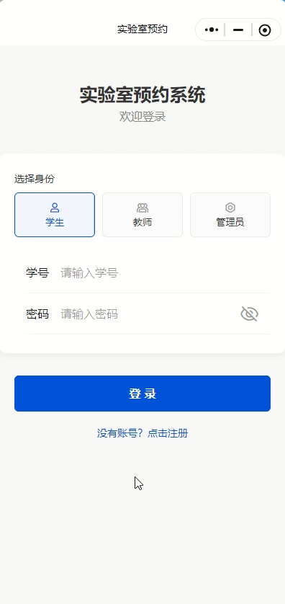
应用效果

Slide 11
总结展望
Summarize the outlook

Slide 12
总结展望
核心优势总结
未来改进方向
全面覆盖预约、审核、管理与统计的闭环流程。
微信小程序与后端分离，实现便捷与安全兼备。
组件化设计，便于后续功能模块扩展。
SpringBoot架构清晰，业务层次分明，便于维护与优化。
用户界面友好，操作简洁直观，适合校园场景推广。
集成AI智能推荐，基于使用习惯提供个性化实验室建议。
增加Web管理端界面，提升管理员跨设备操作便利性。
深度挖掘预约数据价值，实现使用趋势预测与资源优化配置。
优化缓存机制与数据库性能，提升系统并发处理能力。
引入用户行为分析，持续优化预约流程与界面体验。

Slide 13
谢谢聆听
THANKS FOR LISTENING

